Slide 1


PREDICCIÓN DE PRECIOS DEL MERCADO INMOBILIARIO EN BOGOTÁ
ECON-3527
INTELIGENCIA ARTIFICIAL APLICADA A LA ECONOMÍA
Foto de Bogotá: la misma de la portada de la presentación de avance
Avance: aprendizaje profundo con la descripción
Maria Paula Rivera, Angelo Di Marco y Santiago Muñoz
Notes:
Mockup de las láminas de aprendizaje profundo, construido a partir de 04_Presentaciones/borrador_aprendizaje_profundo.md. Es una guía visual: la presentación final se arma en Canva con el mismo estilo de la presentación de avance. El círculo es un marcador: en Canva va la misma foto de Bogotá de la portada anterior. Si estas láminas se agregan a la presentación existente, esta portada sobra.

Slide 2

APRENDIZAJE PROFUNDO
POR QUÉ LA DESCRIPCIÓN: LA ESTRUCTURA DE LOS DATOS
Cada anuncio trae un texto libre con atributos que no tienen columna. El texto es la estructura de datos que justifica pasar a aprendizaje profundo.
26,900
75
41.1%
viviendas, todas con descripción
palabras de mediana (percentil 10: 33; percentil 90: 134)
menciona el piso; la columna piso estaba 100% vacía
LO QUE TRAE EL TEXTO Y NO ESTÁ EN COLUMNAS
Vista 44.1%
Balcón 30.1%
Cercanías 21.2%
Remodelado 14.8%
Iluminación 13.7%
Fuentes: 07_perfil_descripcion.csv y 09_variables_palabras_clave.csv (txt_menciona_piso). % de anuncios que mencionan cada atributo.
Notes:
En la presentación de avance mostramos que el modelo tabular no tiene información de piso, vista ni estado de conservación: la descripción es el único lugar donde aparecen. Una frase de contexto: son anuncios de portales escritos por el vendedor o la inmobiliaria, no una ficha técnica. Ojo: la mención de vista de 07 (44.1%) es un conteo simple; la variable txt_vista de 09 (36.9%) descuenta las negaciones y la vista interior. Si se citan las dos, aclarar la diferencia. "Cercanías" = colegio, TransMilenio o centro comercial.

Slide 3

APRENDIZAJE PROFUNDO
EL TEXTO TAMBIÉN TRAE EL PRECIO: CÓMO SE EVITÓ LA FUGA
EVIDENCIA
QUÉ HICIMOS
RESULTADO
1,057
Enmascarar antes de cualquier modelo:
0
descripciones decían el precio publicado (±2%): el 3.93% de la base
Cifras de dinero: 1,956 (7.27%)
Teléfonos: 546 (2.03%)
Correos: 4 (0.01%)
Total modificadas: 2,471 (9.19%)
descripciones con el precio publicado después de enmascarar
También traían administración, canon, teléfonos y correos
Ninguna fila eliminada: siguen las 26,900 viviendas
Fuente: 09_enmascaramiento.csv. Los nombres de barrio no se enmascararon (pendiente con el equipo).
Notes:
Por qué importa: si el texto dice "venta $685 millones", un modelo de texto aprende a leer el precio, no a estimarlo a partir de las características. Eso es fuga del objetivo. La administración y el canon también se enmascaran porque están atados al precio y no son características de la vivienda. Los teléfonos y correos se quitan por privacidad, antes de mostrar textos o enviarlos a un servicio externo. Otra fuente de fuga: 219 viviendas de prueba tienen una descripción idéntica a una de entrenamiento (lámina de anuncios repetidos). Fuente: 09_enmascaramiento.csv; 219 = 5,380 − 5,161 en 11_sensibilidad_duplicados.csv.

Slide 4
APRENDIZAJE PROFUNDO
QUÉ SE ESTIMÓ: TRES FORMAS DE LEER EL TEXTO
PALABRAS CLAVE
TF-IDF
VECTORES E5
Buscamos en cada anuncio palabras como “vista”, “balcón” o “remodelado”
Cada una se vuelve una columna de sí o no: 17 en total
Solo describen la vivienda: nada de “negociable”, barrio ni estrato
Se suman al mismo Random Forest de antes
Contamos qué palabras y pares de palabras usa cada anuncio
Pesan más las que pocos anuncios usan, porque distinguen más
El vocabulario se aprende solo con entrenamiento
Entra a un Ridge y, resumido con PCA, al Random Forest
Un modelo de lenguaje ya entrenado lee el anuncio y lo resume en 768 números
Anuncios que dicen lo mismo con otras palabras quedan cerca
No lo reentrenamos y nunca ve el precio
Entra a una red neuronal (MLP) con las variables de siempre y, resumido, al Random Forest
Misma partición (21,520 en entrenamiento, 5,380 en prueba), CV de 5 folds y objetivo en log y en niveles. Cada variante se compara con su pareja sin texto, estimada igual.
Fuentes: 09_variables_palabras_clave.csv, 10_embeddings_resumen.csv y 03_composicion_particion.csv.
Notes:
MLP híbrido: red en PyTorch con capas (256, 64) que recibe las variables tabulares estandarizadas junto con el vector del texto. La CV elige dropout y weight decay; la parada temprana usa un 10% del entrenamiento de cada fold, nunca la prueba. e5 no ve el precio y no se entrena con nuestros datos, así que calcularlo para toda la base no filtra información; tomó 13.6 min una sola vez (10_embeddings_resumen.csv). e5 lee hasta 512 tokens y ninguna descripción se trunca (la más larga tiene 382). El modelo es multilingual-e5-base, congelado. A propósito, las palabras clave describen solo la vivienda: no hay variables de negociación ("negociable", "remate") ni de barrio o estrato. La comparación por parejas sirve para atribuir la diferencia al texto y no a otra búsqueda de hiperparámetros.

Slide 5
APRENDIZAJE PROFUNDO
LA PROPUESTA: PROS Y CONTRAS DE LOS VECTORES E5
PROS
CONTRAS
Reconoce sinónimos y parte del contexto, sin entrenar un modelo de lenguaje
No usa nuestros precios: no hay fuga por el ajuste
Se calcula una vez y se reutiliza en RF y MLP
Lee el anuncio completo: ninguno se trunca
El vector no es interpretable y codifica todo, incluidos barrios y señales del vendedor
Exige librerías nuevas (torch, sentence-transformers)
Para predecir hace falta un texto libre: la predicción cambia según la redacción
Una red sobre variables tabulares requiere más ajuste que un Random Forest
Descartadas: ajuste fino de un Transformer (riesgo de sobreajuste y horas por configuración), un LLM que predice el precio (no es validable) y una LSTM (los anuncios son listas de atributos).
Fuente: sección 4 de 05_Notas/alternativas_aprendizaje_profundo_descripcion.md (cualitativo).
Notes:
Esta lámina responde a la parte de la rúbrica que pide los pros y contras de la nueva propuesta. Los vectores de un Transformer preentrenado (e5) aportan conocimiento del idioma que 21,520 anuncios no alcanzan a enseñar. A cambio, se pierde interpretabilidad y el modelo pasa a depender de cómo esté redactado el anuncio. Por qué se descartaron las otras: el ajuste fino entrena más de 100 millones de parámetros con 21,520 ejemplos y tarda horas por configuración; un LLM que predice el precio no se puede validar con CV y pudo haber visto los anuncios; en una LSTM el orden de las palabras aporta poco porque los anuncios son listas de atributos.

Slide 6
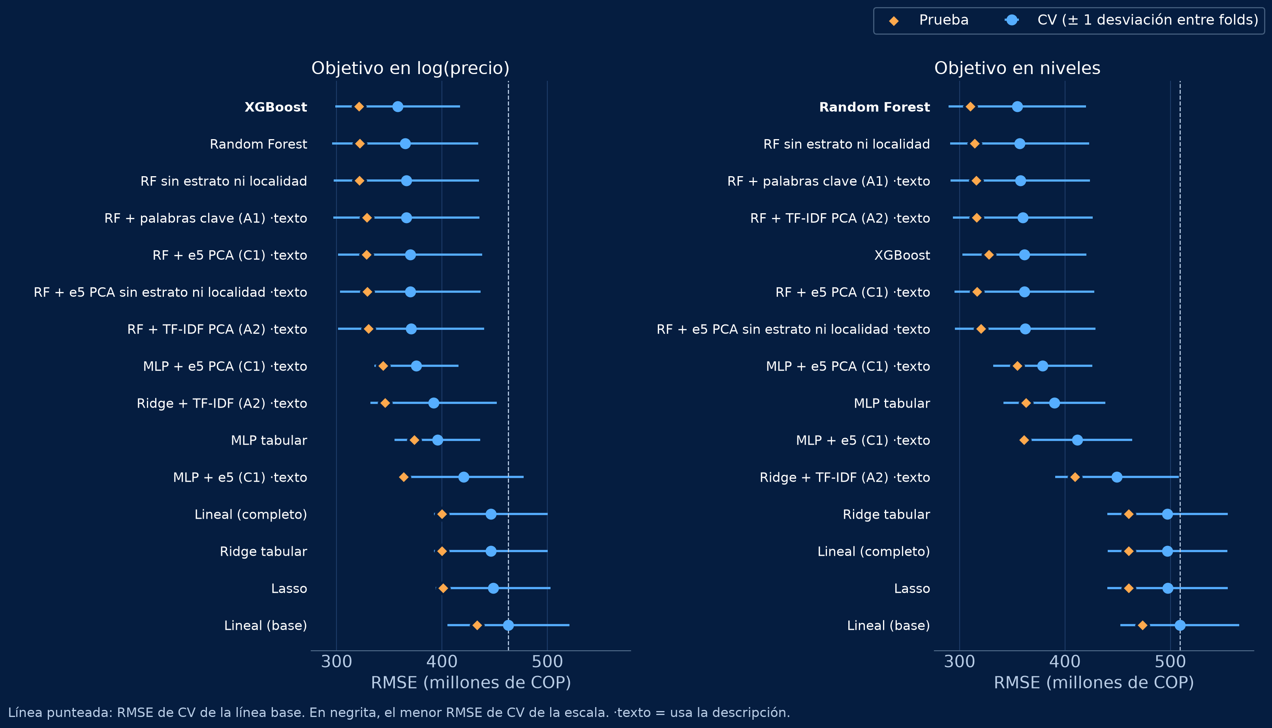
RESULTADOS CON TEXTO
TODAS LAS VARIANTES CONTRA LA LÍNEA BASE
MENOR RMSE DE CV
Log: XGBoost, 358.0 M
Niveles: Random Forest, 354.8 M
Los dos, sin texto
FRENTE A LA LÍNEA BASE
Todas las variantes, con y sin texto, tienen menor RMSE de CV.
RF (niveles): −30.3%
RF + e5 PCA (niveles): −29.0%
RMSE en millones de COP. Fuentes: 13_rmse_todas_variantes.png y 13_comparacion_modelos.csv. El orden se lee en CV; la prueba solo se reporta.
Notes:
La figura tiene 15 variantes por escala: mostrarla completa y citar solo las cifras de la derecha. El orden se lee en CV, no en prueba. Los rombos (prueba) quedan a la izquierda de los círculos (CV) en casi todos los modelos: es la misma diferencia CV–prueba que mostramos en la presentación anterior. Cifras de apoyo (13_comparacion_modelos.csv): línea base 462.9 M (log) y 508.9 M (niveles) en CV; RF + e5 PCA 361.4 M en niveles; MLP + e5 PCA 375.5 M (log) y 378.9 M (niveles).

Slide 7
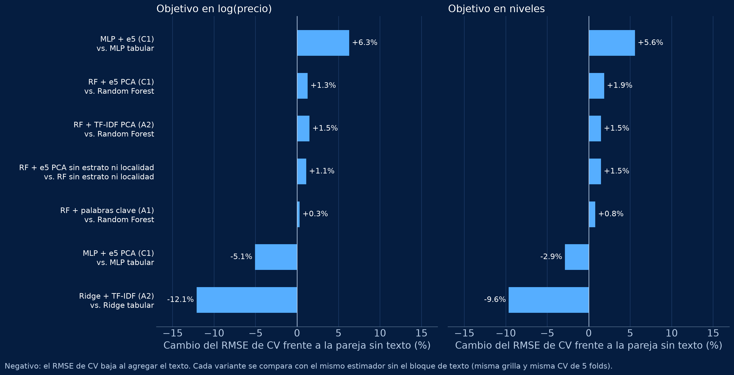
RESULTADOS CON TEXTO
¿CUÁNTO CAMBIA EL ERROR AL AGREGAR EL TEXTO?
RANDOM FOREST
Sube entre +0.3% y +1.9%: menos que la desviación entre folds (65–69 M).
RIDGE Y MLP + E5 PCA
Baja entre −2.9% y −12.1%, sin quedar por debajo del RF tabular.
PESO DEL TEXTO EN EL RF
Entre 1.1% y 3.7% de la importancia total.
Fuentes: 13_cambio_texto_vs_pareja.png, 13_comparacion_modelos.csv y 11_importancia_variables.csv.
Notes:
La lectura es por parejas: cada variante se compara con su modelo sin texto, estimado con la misma grilla y la misma CV. El texto reduce el error en los modelos que parten de más error (Ridge, MLP), pero ninguno queda por debajo del Random Forest tabular. En el RF, área, baños, parqueaderos y ubicación ya capturan lo que el texto agrega. La diferencia entre RF + e5 PCA y RF es de 4.7 M (log) y 6.6 M (niveles), frente a una desviación entre folds de 69.2 M y 65.2 M. El RMSE de CV del RF + e5 sube con el número de componentes del PCA (log: 369.7 M con k=2 y 389.3 M con k=50, 11_cv_grillas.csv), por eso la CV elige k=2. Pasar los 768 componentes sin PCA al MLP sube el error (+6.3% y +5.6%). No anticipamos que el texto bajara el error, y que no lo baje en el RF también se reporta.

Slide 8
RESULTADOS CON TEXTO
¿EL TEXTO MEMORIZA ANUNCIOS REPETIDOS?
219
241
417
viviendas de prueba con una descripción idéntica en entrenamiento
con un gemelo en entrenamiento (misma área, precio, coordenadas y habitaciones)
con alguna de las dos: quedan 4,963 de 5,380
SIN ELLAS EN LA PRUEBA
EL ORDEN DE LOS MODELOS
El RMSE de prueba sube en todas las variantes, entre 1.8 y 8.3 M
RF (niveles): 310.1 → 317.4 M
RF + e5 PCA (niveles): 316.3 → 324.4 M
Se mantiene, salvo el MLP + e5 y el MLP tabular en niveles, que intercambian el 8.º y el 9.º lugar.
Fuente: 11_sensibilidad_duplicados.csv. RMSE de prueba en millones de COP.
Notes:
Un gemelo es una vivienda con la misma área, precio, coordenadas y habitaciones que otra del otro lado de la partición. Es el mismo problema de los anuncios repetidos de la presentación anterior, ahora visto desde el texto: un modelo de texto podría memorizar el anuncio. Nota interna, no se dice: la bitácora del 2026-11-09 dice "entre 1.8 y 8.1 millones" y "el orden de los modelos no cambia"; la tabla da 8.3 M y un intercambio entre los dos MLP en niveles. Aquí se usa la tabla; falta corregir la bitácora.

Slide 9
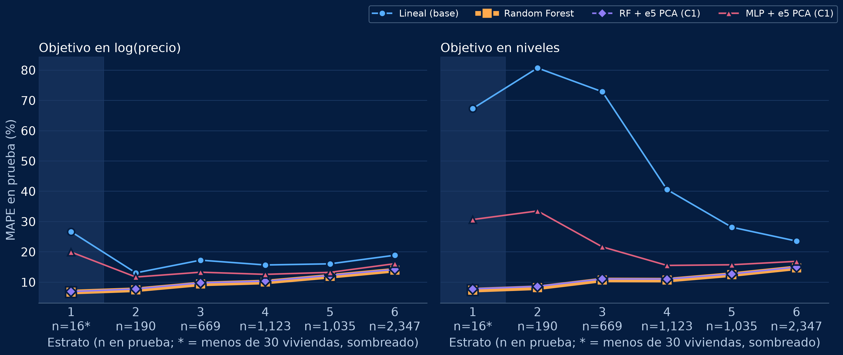
IA RESPONSABLE
ERRORES POR ESTRATO: MAPE DE PRUEBA CON Y SIN TEXTO
Random Forest (niveles):
Tabular: 8.2% (estrato 2) a 14.7% (estrato 6)
Con e5: 8.6% a 15.0%
Línea base (niveles):
80.7% (estrato 2) y 72.9% (estrato 3)
MLP + e5 PCA (niveles):
33.5% (estrato 2) y 21.7% (estrato 3)
Fuentes: 13_mape_estrato_texto.png y 13_errores_por_estrato.csv. Estrato 1 (16 viviendas en prueba) no se interpreta.
Notes:
El estrato 1 tiene 16 viviendas en prueba (sombreado en la figura): no apoyamos ninguna conclusión en él, por debajo del umbral de 30 que fijamos. Lo que debe quedar: el MAPE es relativo al precio, y en los modelos que no son árboles el error relativo es mayor justo en las viviendas más baratas, las de los hogares que dependen de créditos o subsidios. Brecha de MAPE entre estratos 2 a 6 (13_resumen_sesgos.csv): RF 6.5 pp (log) y 6.6 pp (niveles); línea base en niveles 57.2 pp; MLP + e5 PCA en niveles 18.0 pp.

Slide 10
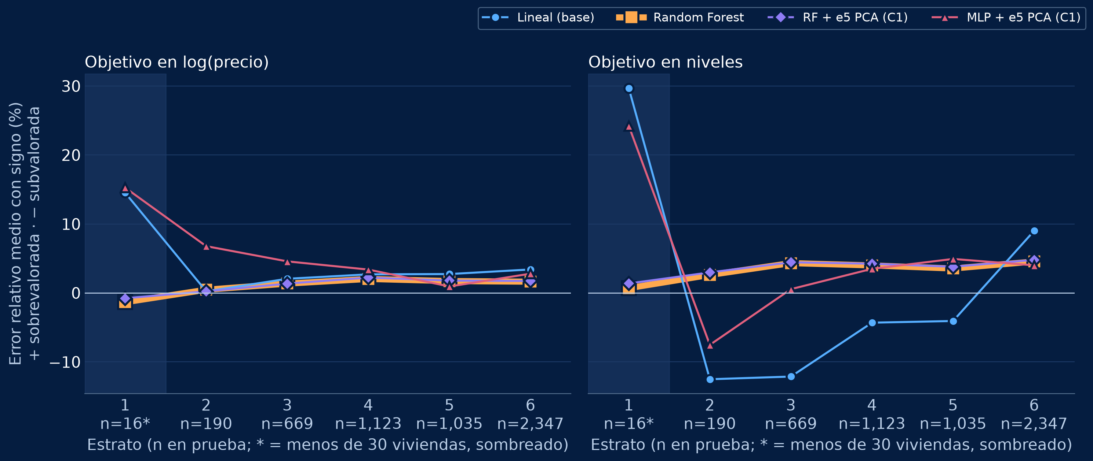
IA RESPONSABLE
¿A QUIÉN SE SOBREVALORA O SUBVALORA?
Random Forest (niveles):
Sobrevalora los estratos 2 a 6: +2.6% a +4.6%
Con e5: +3.0% a +4.8%
Línea base (niveles):
Subvalora los estratos 2 a 5 (−12.5% a −4.1%)
Sobrevalora el 6 (+9.0%)
MLP + e5 PCA (niveles):
Subvalora el estrato 2 (−7.5%)
Error relativo medio con signo en prueba (+ sobrevalora, − subvalora). Fuentes: 13_sesgo_estrato_texto.png y 13_errores_por_estrato.csv.
Notes:
Para el usuario: sobrevalorar perjudica al comprador (paga de más o el crédito no cubre) y subvalorar perjudica al vendedor (vende por debajo). La línea base en niveles subvalora justamente los estratos bajos. Agregar el texto al RF no cambia el patrón de signo por estrato: las dos curvas casi se superponen en la figura. En log, el RF va de +0.5% a +2.0% en los estratos 2 a 6 y el MLP + e5 PCA de +0.9% a +6.8%.

Slide 11
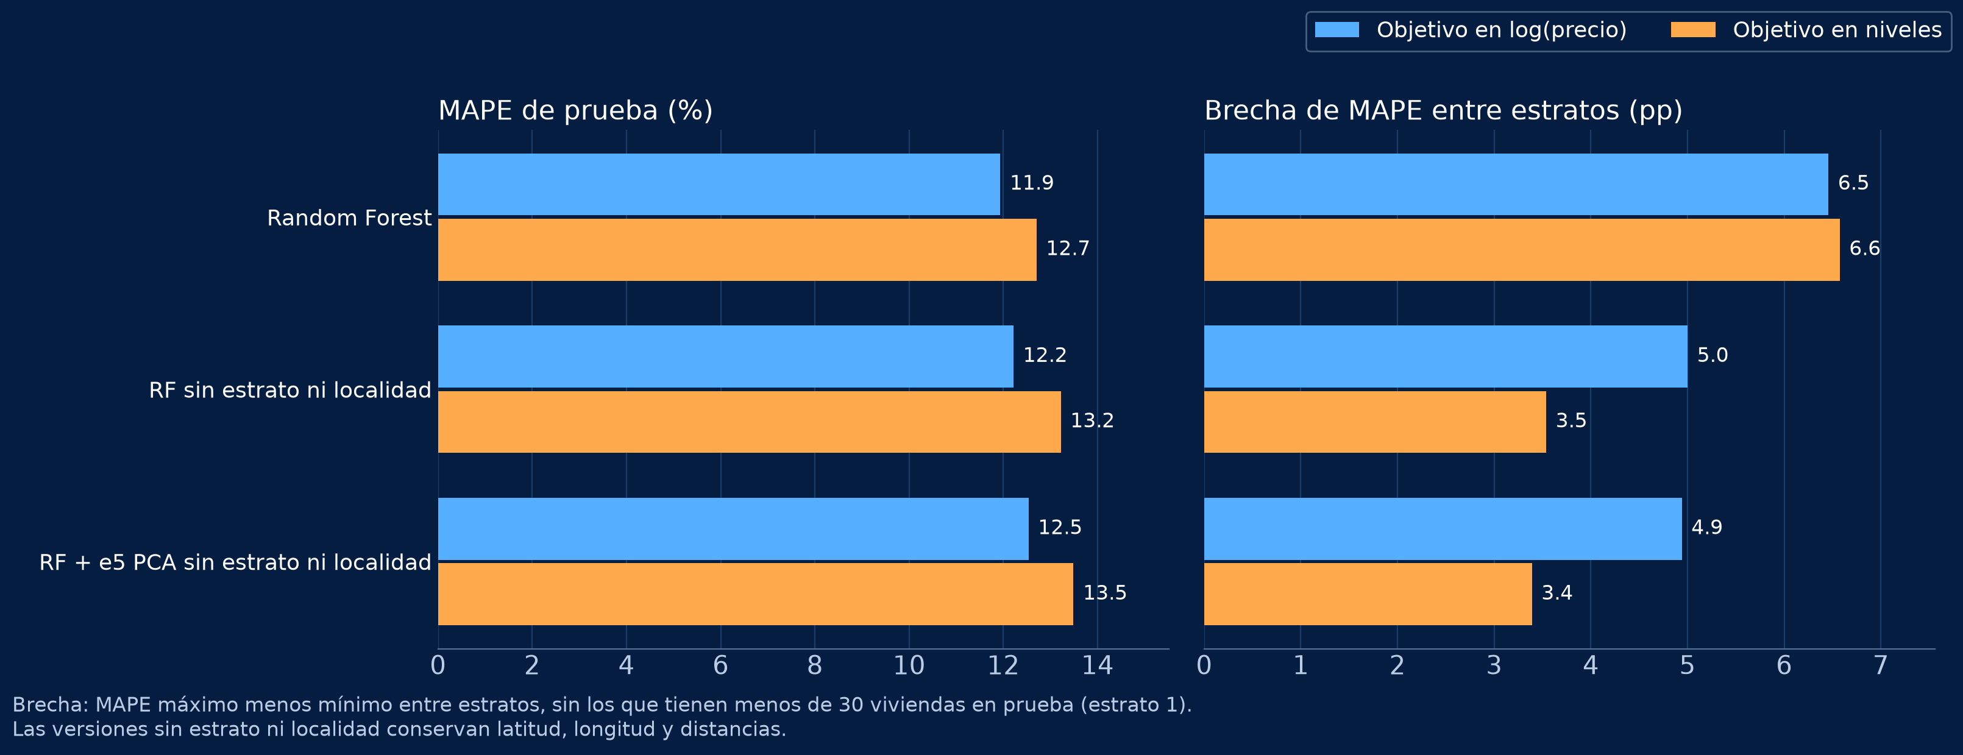
IA RESPONSABLE
ABLACIÓN SIN ESTRATO NI LOCALIDAD
Sin estrato ni localidad (RF):
Brecha entre estratos: 6.6 → 3.5 pp (niveles) y 6.5 → 5.0 pp (log)
MAPE de prueba: 12.7% → 13.2% (niveles)
Con texto (e5):
El RMSE de CV sube 1.1% (log) y 1.5% (niveles) frente al RF sin estrato ni localidad
Ojo: conserva latitud, longitud y distancias; no aísla toda la ubicación.
Fuentes: 13_ablacion_estrato_localidad.png, 13_resumen_sesgos.csv y 13_comparacion_modelos.csv. El estrato 1 no entra en la brecha.
Notes:
Aclarar en voz alta: la ablación quita el estrato y las dummies de localidad, pero no la latitud, la longitud ni las distancias (02_Scripts/11_modelos_texto.py, líneas 438–440). La ubicación fina sigue en el modelo, y eso explica por qué el error casi no cambia. Lectura para IA responsable: con este diseño no vemos que el texto recupere el error que se pierde al quitar estrato y localidad. Pero los nombres de barrio siguen en el texto y la ubicación sigue en las coordenadas, así que la ablación no aísla toda la información de ubicación. En log, el MAPE de prueba pasa de 11.94% a 12.22% sin estrato ni localidad.

Slide 12
IA RESPONSABLE
ESTRATEGIAS DE MITIGACIÓN CON EL TEXTO
Reportar en cada revisión el error y el sesgo por estrato y localidad, marcando los grupos con menos de 30 viviendas.
Ofrecer la versión sin estrato ni localidad para usos crediticios o de subsidios, con su costo en MAPE (12.7% → 13.2% en niveles).
Mantener en 0 el contador de descripciones con el precio publicado en cada revalidación.
Si se adopta la extracción con LLM, excluir de su esquema el barrio, el estrato y las cifras de dinero.
Decidir con el equipo si se enmascaran los nombres de barrio en la descripción.
Fuentes: 13_resumen_sesgos.csv y 09_enmascaramiento.csv.
Notes:
Continúa la lámina de mitigación de la presentación anterior, ahora con lo que agrega el texto. El umbral de 30 viviendas es el que ya usamos: el estrato 1 (16 en prueba) y varias localidades periféricas quedan por debajo. La versión sin estrato ni localidad cuesta medio punto de MAPE en niveles y reduce la brecha entre estratos de 6.6 a 3.5 puntos (13_resumen_sesgos.csv). El contador de fuga es el de 09_texto_limpieza.py (1,057 antes, 0 después).

Slide 13
OBJETIVOS PRÁCTICOS
QUÉ SIGNIFICA PARA QUIEN USARÍA EL MODELO
PARA EL USUARIO
CUÁNTO CAMBIA
MONITOREO
Con la descripción, el modelo de menor RMSE de CV en niveles sigue siendo el RF tabular
Se llena con un formulario de características: no necesita un anuncio escrito
Un modelo con texto cambia su predicción según la redacción del anuncio
RMSE de prueba en niveles:
Revalidación trimestral por estrato y localidad (sin cambios)
Contador de fuga del precio en 0 sobre anuncios nuevos
e5 en revisión fija; si cambia, se repite la comparación por parejas
A/B lineal vs. RF sin cambios: una variante con texto entra solo si baja el RMSE de CV frente a su pareja
RF tabular: 310.1 M
RF + e5 PCA: 316.3 M
Random Forest y RF + e5 PCA en niveles, 5,380 viviendas de prueba; precio publicado, no de transacción. Fuentes: 13_comparacion_modelos.csv y 10_embeddings_resumen.csv.
Notes:
Esta lámina conecta con los criterios de evaluación e impacto y de claridad en objetivos prácticos. Un comprador o vendedor describe la vivienda con un formulario; un modelo que exige el texto del anuncio cambia su predicción según cómo esté redactado. Si la presentación ya tiene la lámina de costos por estrato (06_costo_estrato.png), aquí basta con remitir a ella. El plan de monitoreo es una propuesta: amplía la revalidación trimestral de la presentación anterior con dos controles sobre el texto.

Slide 14
DIAGNÓSTICO DE OBSTÁCULOS
CÓMPUTO Y RUIDO ENTRE FOLDS: QUÉ HICIMOS Y QUÉ HAREMOS
EVIDENCIA
QUÉ HICIMOS
QUÉ HAREMOS
Cómputo: 32.6 min de estimación y 13.6 min de vectores
Ruido: desviación entre folds del RF de 65 a 69 M
MLP tabular (log): RMSE de CV de 395.6 a 442.4 M según la grilla
Precios negativos en niveles: 2 a 7 en los MLP, 169 en Ridge + TF-IDF
Grillas recortadas con la evidencia de una corrida más amplia
Mejora mínima en la parada temprana del MLP
Vectores guardados en disco: 00_main.py no los recalcula
Comparación por parejas, con la desviación entre folds junto a cada RMSE
Preferir el objetivo en log en los modelos que no son árboles
No ordenar variantes del RF que difieren menos que la desviación entre folds
Probar la extracción con LLM (siguiente lámina)
Fuentes: 11_metricas_modelos_texto.csv, 10_embeddings_resumen.csv, 11_cv_grillas.csv y 13_comparacion_modelos.csv.
Notes:
Con el ruido entre folds, una diferencia de 5 M entre dos variantes del RF no permite ordenarlas con confianza. Las predicciones negativas en niveles (MLP tabular 7, MLP + e5 5, MLP + e5 PCA 2, Ridge + TF-IDF 169, línea base 218; ninguna en log ni en los RF) son una razón técnica para preferir el objetivo en log en los modelos que no son árboles. La variante más lenta fue el MLP + e5 sin PCA en log (5.1 min). Las grillas se recortaron porque weight decay 1e-2 fue el peor en todas las superficies del MLP y en Ridge + TF-IDF los alpha menores a 0.1 dieron más error. Cifra sin tabla en 03_Resultados, no va en la lámina: la primera corrida con grillas amplias tardó 7.2 h (bitácora 2026-11-09 y CLAUDE.md).

Slide 15
PASO SIGUIENTE
IA GENERATIVA PARA EXTRAER CARACTERÍSTICAS (PROPUESTA)
POR QUÉ
CÓMO
CAUTELAS
Conserva el uso con formulario: las características se llenan sin anuncio escrito
Interpretable: las columnas nuevas aparecen en la importancia de variables
Se calcula una vez, sin el precio, y se guarda en disco
Pasar cada descripción enmascarada a un LLM con un esquema fijo: vista, piso, remodelado, dúplex, balcón, estado de conservación
Validar con 200 descripciones etiquetadas a mano (precisión y recall por campo)
RF + atributos LLM contra el RF tabular, con la misma CV y la misma prueba
Puede equivocarse o inventar: por eso las 200 etiquetas
El texto va a un servicio externo: teléfonos y correos ya enmascarados
El esquema no incluye barrio, estrato ni cifras de dinero
Por definir: proveedor, presupuesto y quién etiqueta
Sin resultados todavía: 12_texto_llm.py no existe. Propuesta de extracción con LLM en 05_Notas/alternativas_aprendizaje_profundo_descripcion.md.
Notes:
Es el paso 4 del plan. Las salidas del LLM se guardarían en 01_Datos/02_Limpios/ para que la corrida sea reproducible sin volver a llamar a la API. Abierto con el equipo: proveedor, presupuesto y SDK, y quién etiqueta las 200 descripciones y con qué criterio. El costo estimado está en la nota de alternativas, pero son precios de lista y no una corrida: no se pone en la lámina. Decidir si esta lámina va como propuesta o si se espera a tener resultados.

Slide 16
USO DE IA
QUÉ HERRAMIENTA, PARA QUÉ Y CÓMO SE VERIFICÓ
HERRAMIENTAS
PARA QUÉ
CÓMO SE VERIFICÓ
Claude Code (Claude Opus 5.5)
Escribir los scripts 09, 10, 11 y 13
Diseñar las reglas de enmascaramiento y las grillas
Redactar el borrador y este mockup
Contador del precio literal: 1,057 → 0
El RF de 11 reproduce las métricas de 04 (control con assert)
Revisión manual de ejemplos de cada regla de enmascaramiento
Cifras de las láminas contra las tablas de 03_Resultados
Asistente de programación y redacción.
multilingual-e5-base
Solo convierte texto en vectores: no genera texto ni ve el precio.
Detalle en 06_Bitacoras/2026-11-09_modelos-texto-aprendizaje-profundo.md (sección Uso de IA) y 09_enmascaramiento.csv.
Notes:
Cumple la política de IA del curso: qué herramienta, para qué y cómo se verificó. Puede ir como lámina o como nota al pie de la lámina de qué se estimó. Al revisar el borrador contra las tablas se encontraron tres cifras de la bitácora que hay que corregir (8.3 M en lugar de 8.1 M, el cambio de orden entre los dos MLP en niveles y −9.6% en lugar de −9.7%).

